Slide 1
16в. ОБЪЕМ КОНУСА
(Тела вращения)
Notes:
В режиме слайдов ответы и решения появляются после кликанья мышкой

Slide 2
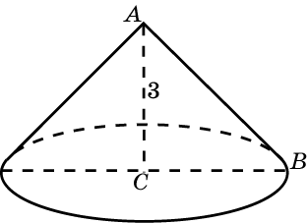
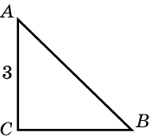
Упражнение 1
Найдите объем тела, получающегося при вращении равнобедренного прямоугольного треугольника вокруг катета, равного 3 см.
Ответ: см³.
Notes:
В режиме слайдов ответ появляется после кликанья мышкой

Slide 3
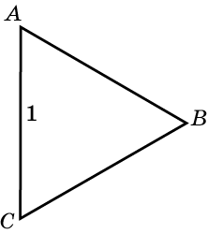
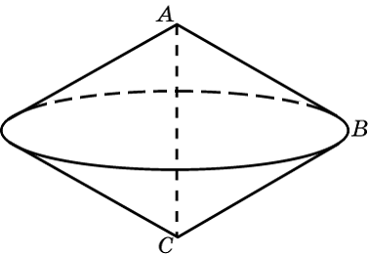
Упражнение 2
Равносторонний треугольник вращается вокруг своей стороны, равной 1. Найдите объем тела вращения.
Ответ:
Notes:
В режиме слайдов ответ появляется после кликанья мышкой

Slide 4
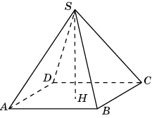
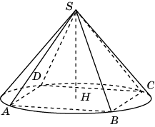
Упражнение 3
Найдите объем тела вращения правильной четырехугольной пирамиды SABCD, все ребра которой равны 1, вокруг прямой с, содержащей высоту SH этой пирамиды.
Ответ. Искомым телом вращения является конус, радиус основания и высота которого равны $\frac{\sqrt{2}}{2}$. Его объем равен $\frac{\sqrt{2}π}{12}$.
Notes:
В режиме слайдов ответы и решения появляются после кликанья мышкой

Slide 5
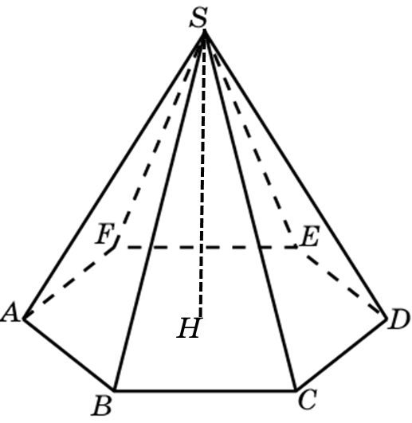
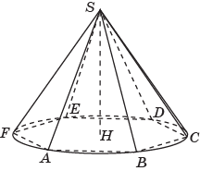
Упражнение 4
Найдите объем тела вращения правильной шестиугольной пирамиды SABCDEF, стороны основания которой равны 1, а боковые рёбра равны 2, вокруг прямой с, содержащей высоту SH этой пирамиды.
Ответ. Искомым телом вращения является конус, радиус основания которого равен 1, а высота равна $\sqrt{3}$. Его объем равен $\frac{\sqrt{3}π}{3}$.
Notes:
В режиме слайдов ответы и решения появляются после кликанья мышкой

Slide 6
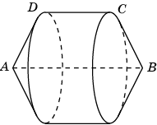
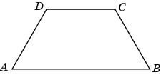
Упражнение 5
Найдите объем фигуры вращения равнобедренной трапеции ABCD с боковыми сторонами AD и BC, равными 1, и основаниями AB и CD, равными соответственно 2 и 1, вокруг прямой AB.
Ответ. Искомой фигурой вращения является цилиндр с радиусом основания $\frac{\sqrt{3}}{2}$ и высотой 1, на основаниях которого достроены конусы, высотой 0,5. Его объем равен $π$ .
Notes:
В режиме слайдов ответы и решения появляются после кликанья мышкой

Slide 7
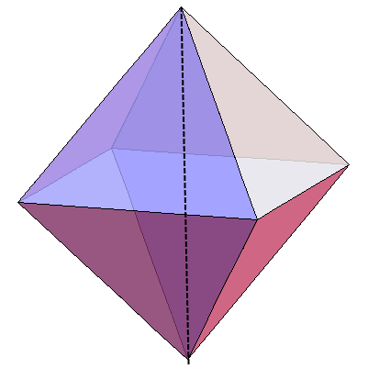
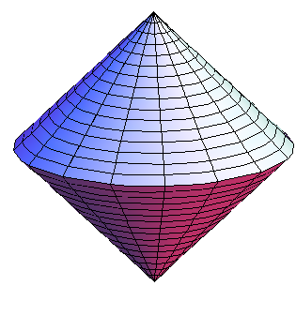
Упражнение 6
Найдите объем фигуры, полученной вращением единичного октаэдра вокруг прямой, проходящей через две противоположные вершины.
Ответ. Искомая фигура состоит из двух конусов с общим основанием. Их радиусы оснований и высоты равны $\frac{\sqrt{2}}{2}.$ Объём фигуры равен $\frac{\sqrt{2}π}{6}$.
Notes:
В режиме слайдов ответы и решения появляются после кликанья мышкой

Slide 8
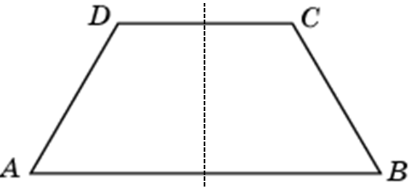
Упражнение 7
Найдите объем фигуры вращения равнобедренной трапеции ABCD с боковыми сторонами AD и BC, равными 1, и основаниями AB и CD, равными соответственно 2 и 1, вокруг прямой, проходящей через середины оснований этой трапеции.

Slide 9
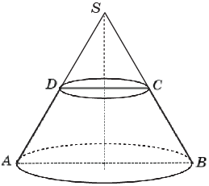
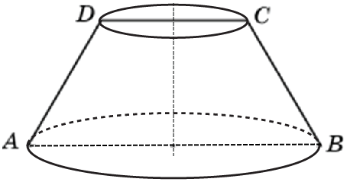
Ответ. Искомой фигурой вращения является усечённый конус с радиусами оснований 1, 0,5 и высотой $\frac{\sqrt{3}}{2}.$ Его объем равен $\frac{7\sqrt{3}}{24}π$.
Замечание. Эту задачу можно решить и без использования формулы объёма усечённого конуса. А именно, рассмотрим конус, радиус основания которого равен 1, а образующая равна 2. Усечённый конус получается из данного конуса отсечением конуса, радиус основания которого равен 0,5, а образующая равна 1. Объёмы большого и маленького конусов равны соответственно $\frac{\sqrt{3}}{3}π$ и $\frac{\sqrt{3}}{24}π$. Объём усечённого конуса равен разности этих объёмов, т. е. равен $\frac{7\sqrt{3}}{24}π$.

Slide 10
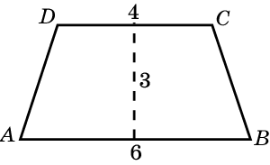
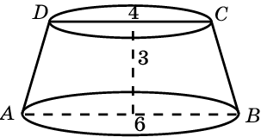
Упражнение 8
Равнобедренная трапеция, основания которой равны 4 см и 6 см, а высота – 3 см, вращается относительно оси симметрии. Найдите объем тела вращения.
Ответ: см³.
Notes:
В режиме слайдов ответ появляется после кликанья мышкой

Slide 11
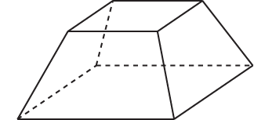
Упражнение 9
Правильная четырёхугольная усечённая пирамида, стороны оснований которой равны 3 и 2, а высота равна 1, вращается вокруг прямой, проходящей через центры оснований. Найдите объём тела вращения.
Ответ: $\frac{19π}{6}$.
Notes:
В режиме слайдов ответ появляется после кликанья мышкой

Slide 12
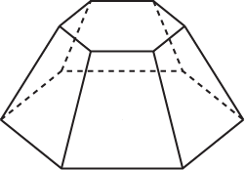
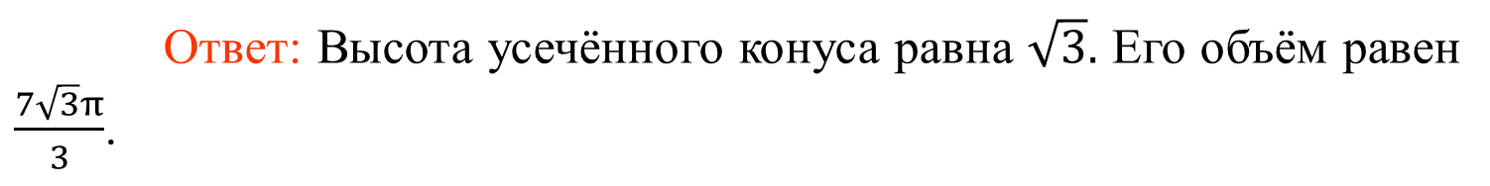
Упражнение 10
Правильная шестиугольная усечённая пирамида, стороны оснований которой равны 2 и 1, а боковые рёбра равны 2, вращается вокруг прямой, проходящей через центры оснований. Найдите объём тела вращения.,
Ответ: Высота усечённого конуса равна $\sqrt{3}.$ Его объём равен $\frac{7\sqrt{3}π}{3}$.
Notes:
В режиме слайдов ответ появляется после кликанья мышкой

